Slide 1
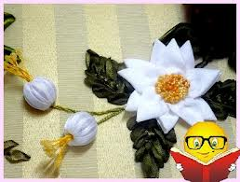
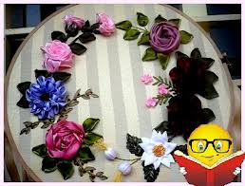
Вишивання шовковими стрічками

Slide 2
Розглянути історію виникнення вишивання шовковими стрічками як виду декоративно-вжиткового мистецтва ознайомитися з технологією вишивання шовковими стрічками виготовити виріб, оздоблений вишивкою шовковими стрічками
Завдання уроку

Slide 3
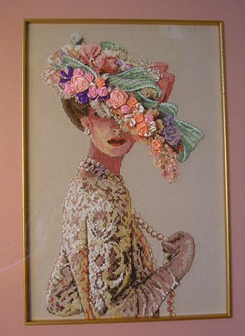
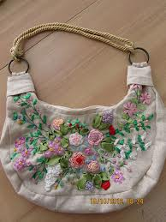
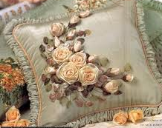
Вишивка шовковими стрічками
відома людям здавна.
Вона дозволяє створювати красиві об’ємні композиції, якими можна прикрасити одяг, сумочку, капелюшок або подушку.

Slide 4
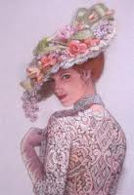
Історія вишивки стрічками
Шовкові стрічки використовували ще з давніх часів. Ними прикрашалися волосся, декорувалася одяг і меблі.
Вишивка шовковими стрічками набула широкого поширення у Франції XVIII століття, в епоху Рококо.
Шовковими стрічками вишивали не тільки одяг, але і білизну.
З Франції вишивка шовковими стрічками перекочувала до Англії, а звідти поширилася
в країни Британської Імперії, в тому числі і
в Америку.

Slide 5
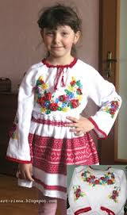
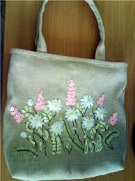
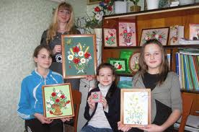
Історія вишивки стрічками
Вишивка стрічками була особливо популярна у другій половині XIX століття:
нею прикрашали не тільки одяг, але і ковдри, капелюшки, парасольки, абажури і різні дрібнички.
Потім популярність цього виду рукоділля пішла на спад, але останнім часом вишивка шовковими стрічками почала відроджуватися, а інтерес до неї
не згасає, а навпаки, все посилюється.

Slide 6
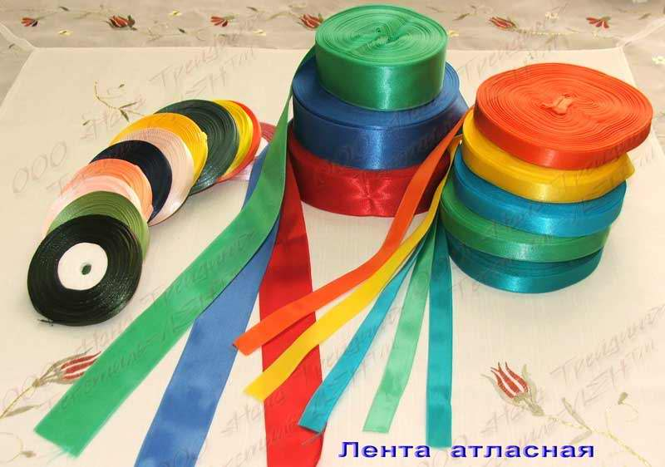
Матеріали та інструменти
Стрічки:
традиційно для вишивання використовують
шовкові, атласні і муарові стрічки
шириною від 3 мм до 10 мм.
Їх можна купити і в спеціалізованих рукодільних магазинах, і в звичайних галантерейних відділах.

Slide 7
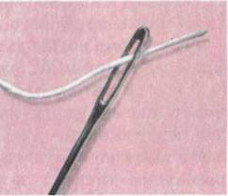
Матеріали та інструменти
Голки:
якщо ви вишиваєте стрічками по канві,
то краще використовувати гобеленові голки,
а при роботі з іншими тканинами - голки з гострим кінчиком,
але подовженим вушком, щоб стрічка не м'ялась.

Slide 8
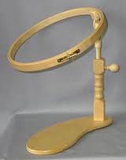
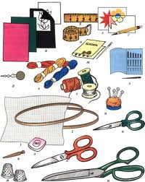
Матеріали та інструменти
П’яльця:
для того, щоб тканина була добре натягнута,
майстри рекомендують використовувати залежно від малюнка звичайні круглі або ж рамкові пальці, як і при вишивці хрестиком.

Slide 9
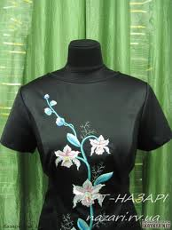
Матеріали та інструменти
Тканина:
для освоєння техніки можна використовувати тканини рівномірного переплетення
з бавовни і льону,
але в принципі ніяких обмежень немає - вишивка стрічками
чудово виходить, наприклад, і на шовку,
і на оксамиті

Slide 10

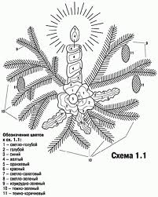
Матеріали та інструменти
Матеріали та інструменти
Схема:
більшість майстринь
спочатку наносять на тканину контури майбутнього малюнка,
потім виконують допоміжні стьобання
і вже потім вишивають безпосередньо стрічками.

Slide 11
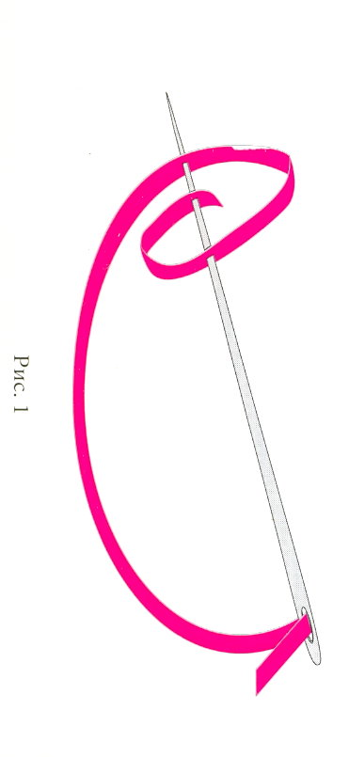
Основні прийоми вишивки
Закріплення вузлика на стрічці

Slide 12
1.Відміряти стрічку завдовжки 30-40 см.
Один кінець зрізати навкоси і заправити його в голку.
2. Підігнути початок стрічки на зворотний бік на 5-10 мм і вколоти голку по центру стрічки.
3. Притримуючи стрічку однією рукою і протягуючи другою , зав язати вузлик.
Цей вузлик називається плоским.
Закріплення вузлика на стрічці

Slide 13
Основні прийоми вишивки
Закріплення шва
Щоб закріпити стрічку,
після завершення роботи виведіть голку
на виворітну сторону вишивки і легенько підтяніть стрічку.
Відріжте стрічку в 5-7 мм від останнього стібка
і закріпіть її на тканині дрібними стібками,
виконаними катушковими нитками.

Slide 14
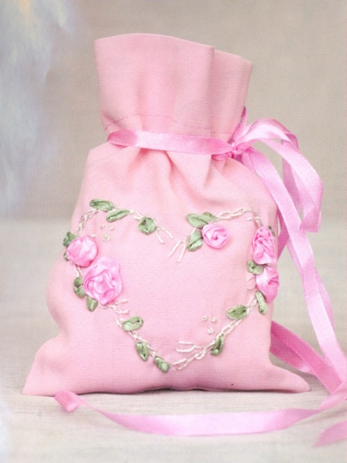
САШЕ з вишитими трояндами
Матеріали:
Тканина 22 * 26 см
Рожева стрічка шириною 7 мм (3,5 м)
Світло-зелена стрічка шириною 3 мм (1,2 м)
Товста нитка з люрексом
Висушені пелюстки троянди для наповнення

Slide 15
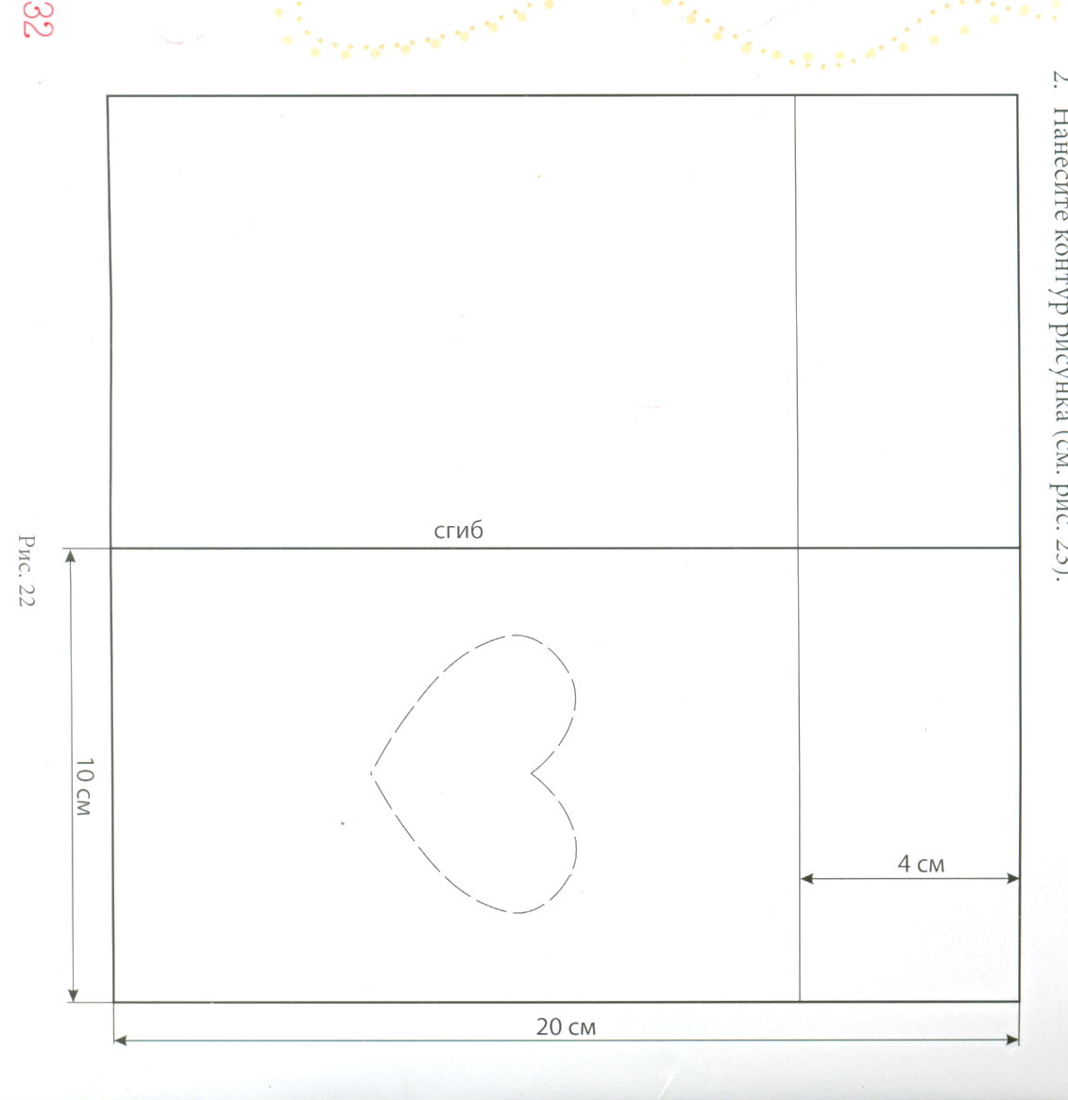
Хід роботи
1. Виконати розмітку виробу за схемою

Slide 16
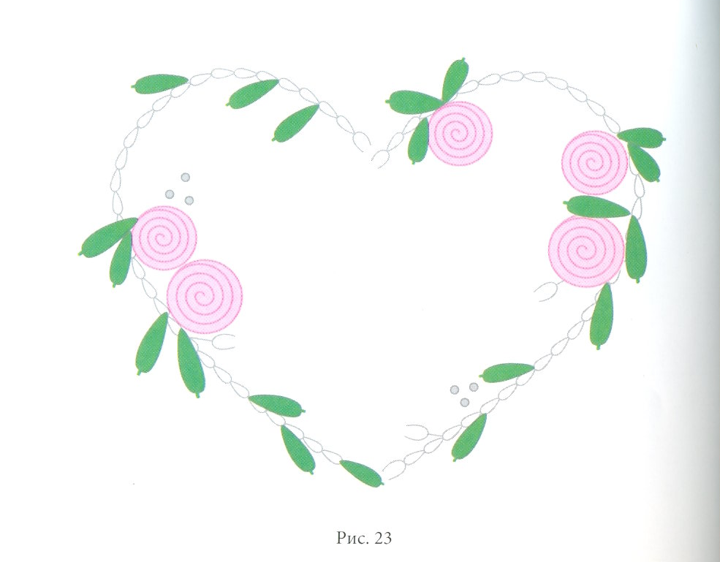
Хід роботи
2. Нанесіть контур малюнку

Slide 17
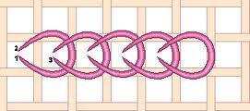
Хід роботи
3. Ниткою з люрексом вишийте стебло.

Slide 18
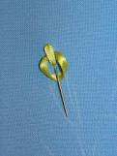
Хід роботи
4. Світло-зеленою стрічкою
швом “петля” вишийте листя

Slide 19
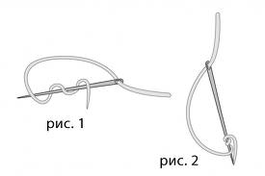
Хід роботи
5. Ниткою з люрексом вишийте вузлики.

Slide 20
Хід роботи
6. Залиште 1,5 м рожевої стрічки
для зав язування саше,
а решту стрічки – розділіть на 5 рівних частин.

Slide 21
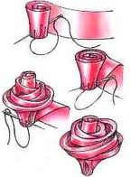
Хід роботи
7. Зробіть 5 троянд з призібраної стрічки
і пришийте на виріб.

Slide 22
Хід роботи
8. Зшийте саше

Slide 23

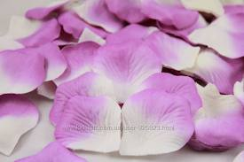
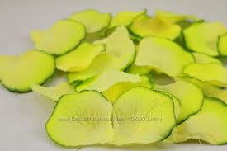

Хід роботи
9. Наповніть саше
пелюстками троянд

Slide 24
Хід роботи
10. Закріпіть стрічку
для зав язування саше.

Slide 25
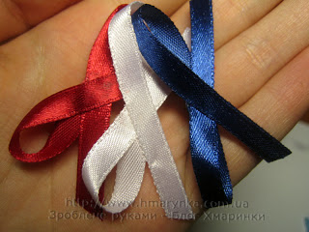
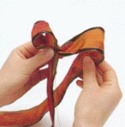
Хід роботи
11. Оформіть стрічку для зав язування декоративним бантом.

Slide 26
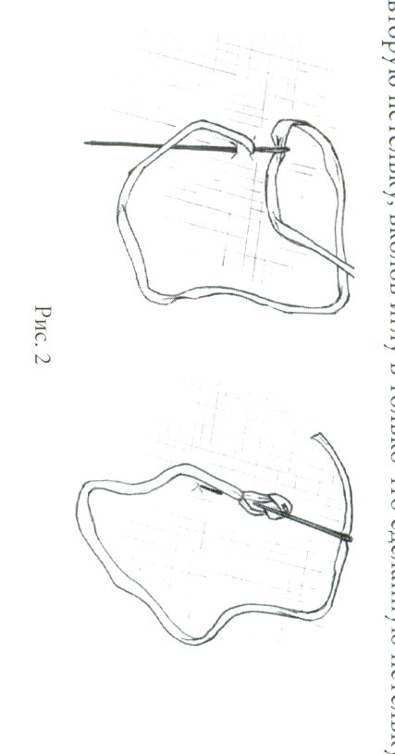
Шви, що використовуються під час роботи
Шов “тамбурний”

Slide 27
Шов тамбурний
Виведіть голку зі стрічкою на лицеву сторону і введіть її назад в тому ж місці.
Зробіть з виворітної сторони прокол
на довжину стібка і витягніть стрічку,
як показано на малюнку.
Зробіть другу петельку, вколовши голку
в тільки що зроблену петельку.

Slide 28
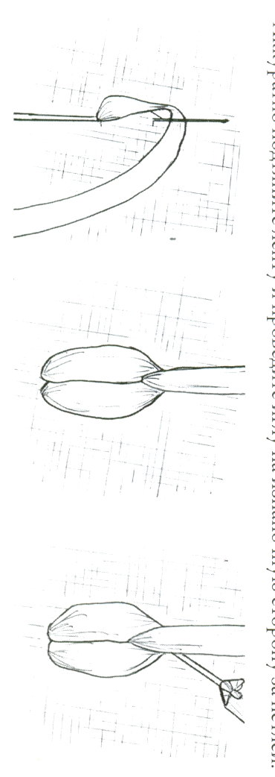
Шви, що використовуються під час роботи
Шов “петля”

Slide 29
Шви, що використовуються під час роботи
Шов “петля”
Виведіть голку зі стрічкою на лицеву сторону
і введіть її в теж саме місце. Зробіть з виворітної сторони прокол на довжину стібка і накиньте петлю за голку.
Витягніть стрічку як показано на мал.
та продовжуйте протягувати,
поки не утвориться петля бажаної форми.
Акуратно підтяніть стрічку і проведіть голку на виворітну сторону за петлею.

Slide 30
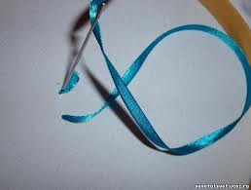
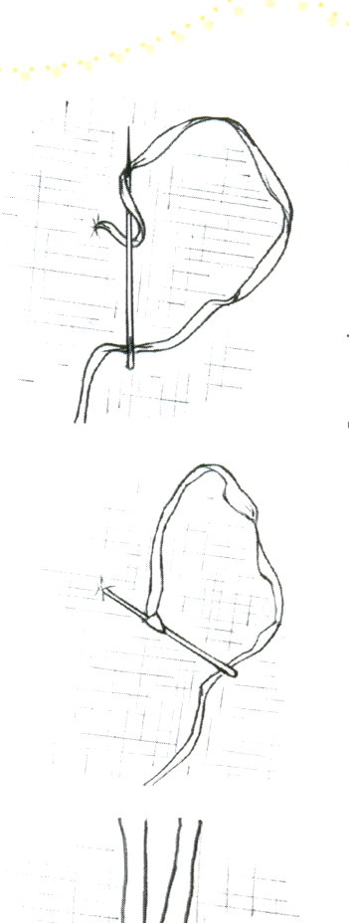
Шви, що використовуються під час роботи
Шов “вузлики”

Slide 31
Шви, що використовуються під час роботи
Шов “вузлики”.
Виведіть голку зі стрічкою на лицеву сторону
і 2 рази обмотайте стрічкою.
Потім введіть голку в тканину в теж місце звідкіля вона вийшла і акуратно підтягніть стрічку до утворення вузлика.

Slide 32
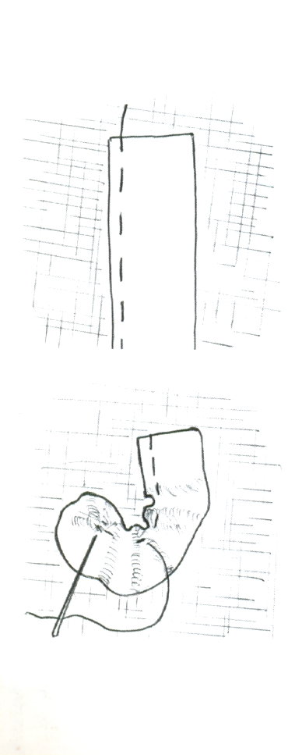
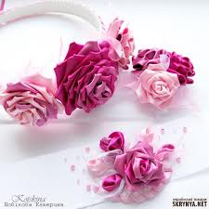
Шви, що використовуються під час роботи
Троянда з призібраної стрічки

Slide 33
Шви, що використовуються під час роботи
Троянда
з призібраної стрічки.
Прокладіть швейною ниткою зметувальні стібки
по краю стрічки.
Починайте формувати квітку, підтягуючи зметувальний шов.
Продовжуйте викладати стрічку по спіралі, закріплюючі її ниткою.
Дійшовши до кінця стрічки, підігніть її вниз і закріпіть.
Прикріпити троянду на виріб.

Slide 34
Саше

Slide 35
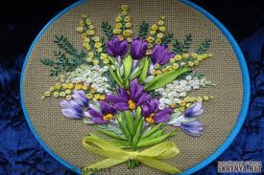
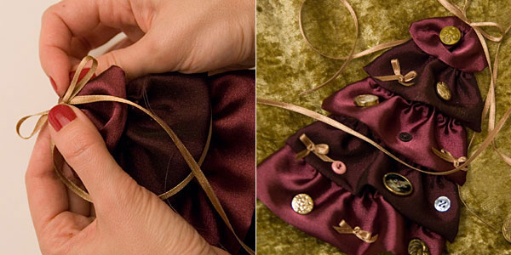
Наостанок
Творіть прекрасне своїми руками !
Головне – бажання, фантазія і уява.
.

Slide 36


Використані джерела:
Шаг за шагом / В.Ю.Гаврилова Энциклопедия «Вышивка шелковыми лентами». – Издательство «Книжный клуб семейного досуга», 2007.
2. http://onejournal.org/uk/vyshivanie-lentami.html

